Slide 1
Claves para la mejora educativa: una lectura de las evaluaciones internacionales
UIMP
Santander, julio 2017

Slide 3
IES sa Blanca Dona
CONSENSUAMOS Y COMPARTIMOS PARA CRECER

Slide 4
Curso 2009-2010:
370 alumnos ESO
5 lineas en 1º ESO; 2 en 4º
70 repetidores (20%) (IB: 14%)
100 alumnos sancionados (incluídos expedientes disciplinarios)
titula un 55% en 4º (40 de los 73)
Curso 2016-2017:
470 alumnos ESO
6 lineas en 1º ESO; 4 en 4º
30 repetidores (7%) (IB: 9%)
40 alumnos sancionados(0 expedientes, 0 resoluciones)
70 (de los 82) titulan en junio en 4º(85%)

Slide 5
Por donde empezamos?
Círculos restaurativos
Educación en valores
Tutorías entre iguales
Educación emocional
Teatro fórum
Yoga y relajación
Sentido de pertenencia de centro
Mediación

Slide 6
CURSO 2009-2010
Programa L’ALTERNATIVA
Finalistas Acción Magistral 2011
Notes:
Escullen entre Religió i Alternativa a la religió.
1h a la setmana tot l’alumnat d’ESO se distribueix per tallers d'interès / estudi:
Perquè: volem dotar de contingut i coneixement l’hora d’scr, que en moltes ocasions era perduda per molts alumnes (en un primer moment s’estableix un pla de lectura, però després donem el salt al treball internivell)
Motivació. Agrupam per interessos (no per edats), participa tota la comunitat (profes, alumnes i pares).
Volem ajudar-los a millorar les seves relacions socials
Millorar el clima de centre
Fer-los sentir que són el cor del centre: es va donar l’oportunitat que l’alumnat proposàs tallers i que se’n fes càrrec, sempre amb un professor a l’aula.
Organització.
Tipus: d’esports, d’educació emocional (mediació, , aplicats (cuina, artesania, ambientalització del centre, jardineria, mecànica de bmx, mecanografia, …)

Slide 7
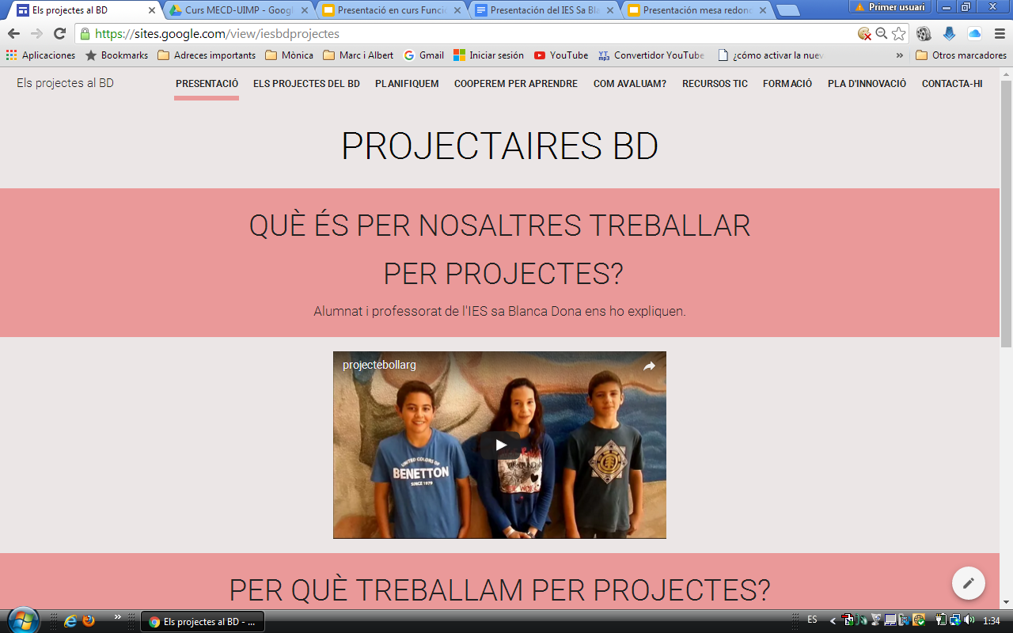
Curso 2014-2015
Los proyectos del Blanca Dona

Slide 8
MEJORAR EL APRENDIZAJE DEL ALUMNADO
SER
HACER
POR NIVELES
COORDINACIÓN EQUIPOS DE TRABAJO
DESARROLLO DE COMPETENCIAS
REORGANITZACIÓN
CONVIVIR
MEJORANDO LAS FASES DE LOS PROYECTOS
GESTIÓN DE CENTRO
APRENDER
APRENDIZAJE COOPERATIVO
FORMACIÓN DEL PROFESORADO
EVALUACIÓN
ABP en BG, GH y lenguas
EXPERTOS EXTERNOS
OBSERVACIÓN ENTRE IGUALES
ENTIDADES Y INSTITUCIONES
OTROS CENTROS EDUCATIVOS
PROMOVER LA PARTICIPACIÓN DE LA COMUNIDAD EDUCATIVA: FAMILIAS
APERTURA AL ENTORNO
PÚBLICO
PARTICIPANDO EN LAS ACTIVIDADES
EMPRESAS
ADMINISTRACIÓN

Slide 9
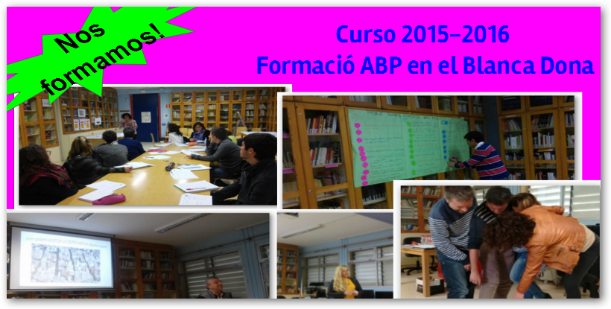
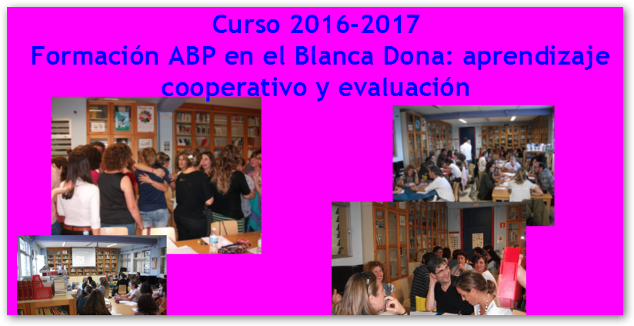
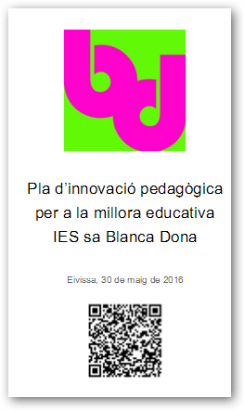
Prácticas y círculos restaurativos
Teatro fórum

Slide 10
INDICADORES DE EVALUACIÓN
MEJORA DE LA CONVIVENCIA
RESULTADOS ACADÉMICOS
REDUCCIÓN DEL ABANDONAMIENTO DEL SISTEMA EDUCATIVO
REDUCCIÓN DEL ABSENTISMO

Slide 11
